Slide 1
Hvorfor skal man dø hjemme?
Lisa Seest Nielsen
Overlæge,
Afdeling for bedøvelse og intensiv terapi, SLB, Kolding

Slide 2
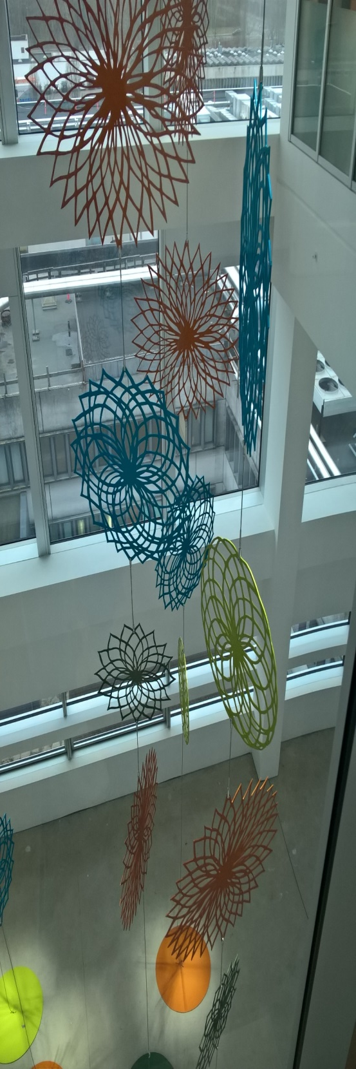
Intensiv afdeling, Kolding
≈ 1000 indlæggelser
≈ 100 dødsfald
Muligheder :
Dø på intensiv afdeling
Overflyttes til stamafdeling
Udskrives til Hospice
Hjem

Slide 3
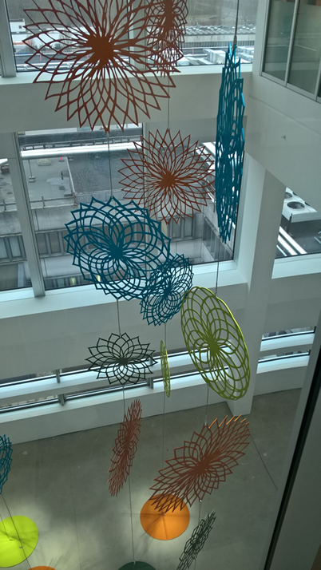
Hvorfor skal man dø hjemme?
23 patienter har vi fulgt hjem
Tiden hjemme fra timer til 4 døgn
Alle familier kontaktes efterfølgende

Slide 4
Hvorfor skal man dø hjemme?
75 % ønsker det
25 % får ønsket opfyldt

Slide 5
Hvorfor skal man dø hjemme?
Hjælper den døende til en roligere og fredfyldt tid i eget hjem
Færre indgreb, undersøgelser
Hjælper de pårørende at den døende får sit ønske opfyldt
Giver de pårørende erindringer som kan bæres med videre
Giver mulighed for oplevelser som vi ikke kan tilbyde på et sygehus

Slide 6
Grethe

Slide 7
Børge

Slide 8
IngeLise

Slide 9
Niels

Slide 10
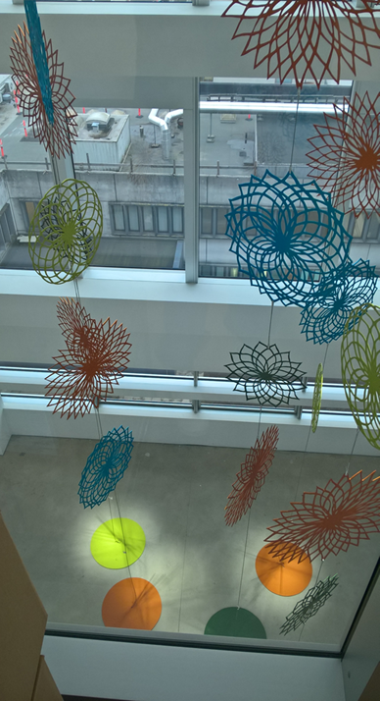
Jens

Slide 11
Karen

Slide 12
Pårørende fortæller
Dejligt vi kunne være alle dem det skulle være
Vi gik naturligt rundt
Afslappet
Det var os der bestemte tempoet
Bagefter kunne vi bruge al den tid vi ville
For os var det det helt rigtige.
Lige fra vi kom ind ad døren hjemme føltes det som det eneste rigtige

Slide 13
Der findes en retningslinie på Sygehus Lillebælt
Kan fås ved henvendelse
lisa.seest.nielsen@rsyd.dk
TAK

